Slide 1
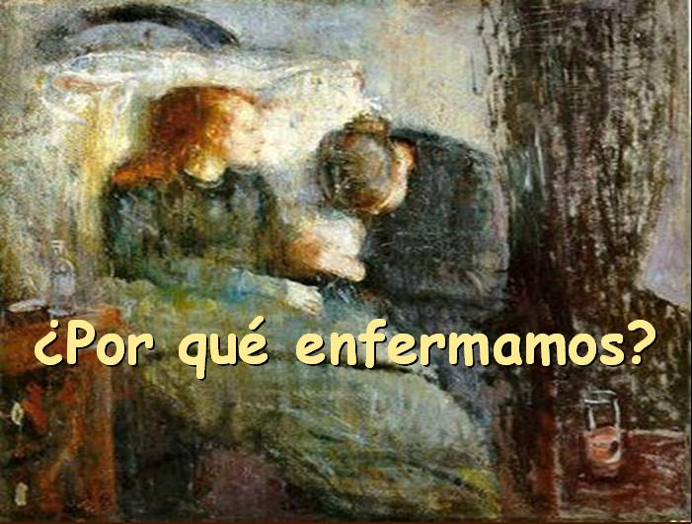

Slide 2
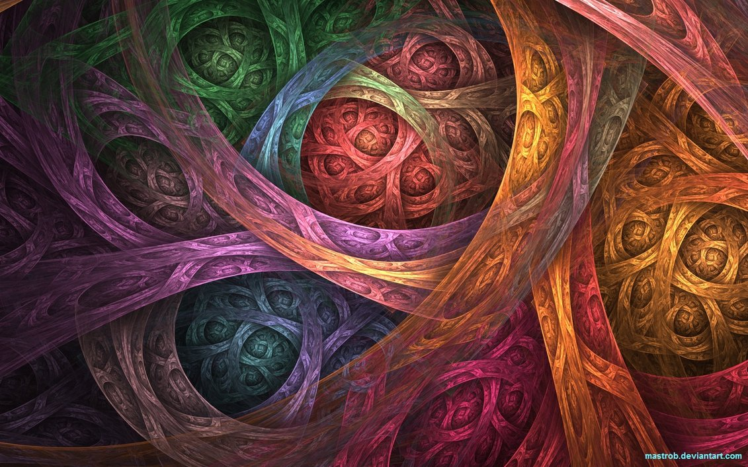
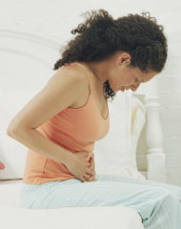

Slide 3
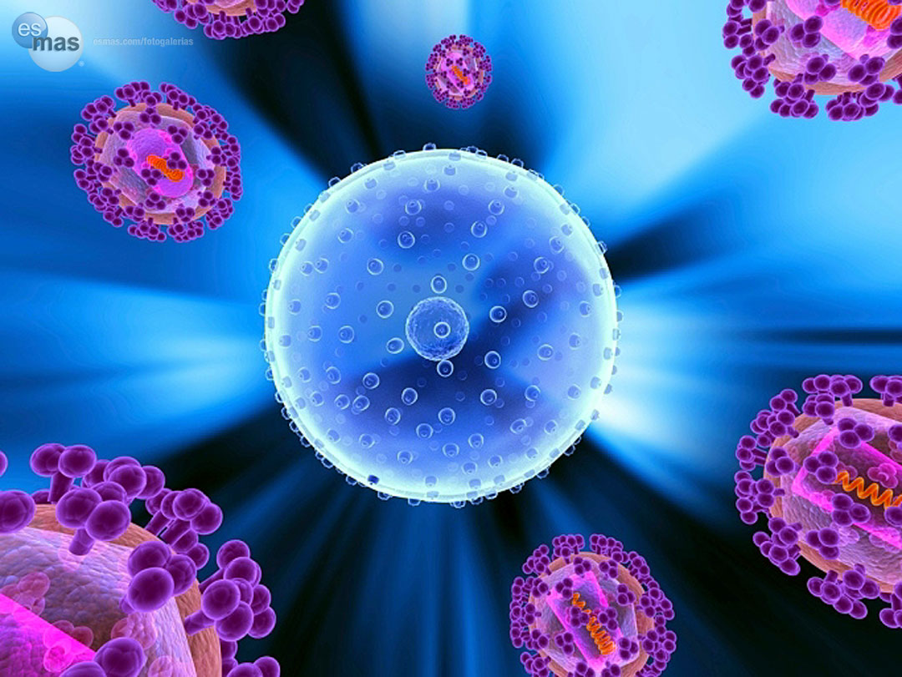


Slide 4
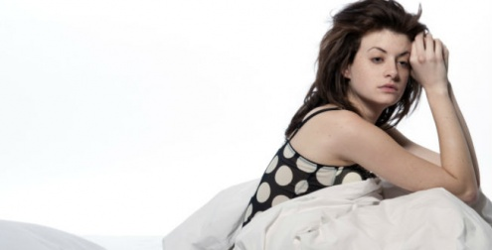
Cuando el desánimo, el resentimiento, la frustración y la falta de Amor por ti mismo aparecen en tu vida, también aparecen las enfermedades.

Slide 5
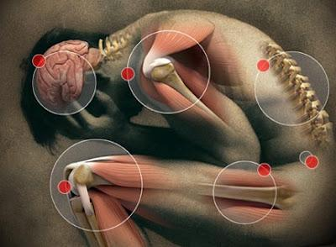
En la vida, a veces tenemos problemas que no sabemos o no queremos resolver a nivel emocional, es entonces cuando van surgiendo síntomas de dolencias…al principio leves para irse convirtiendo en crónicas o en el peor de los casos mortales.

Slide 6
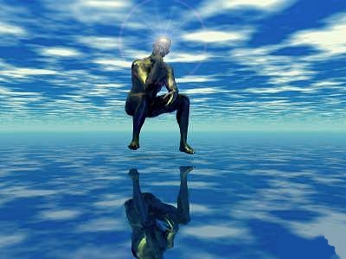
Intentare dar una serie de pautas de autoconocimiento, para poder manejar de forma responsable nuestros desequilibrios físicos.

Slide 7
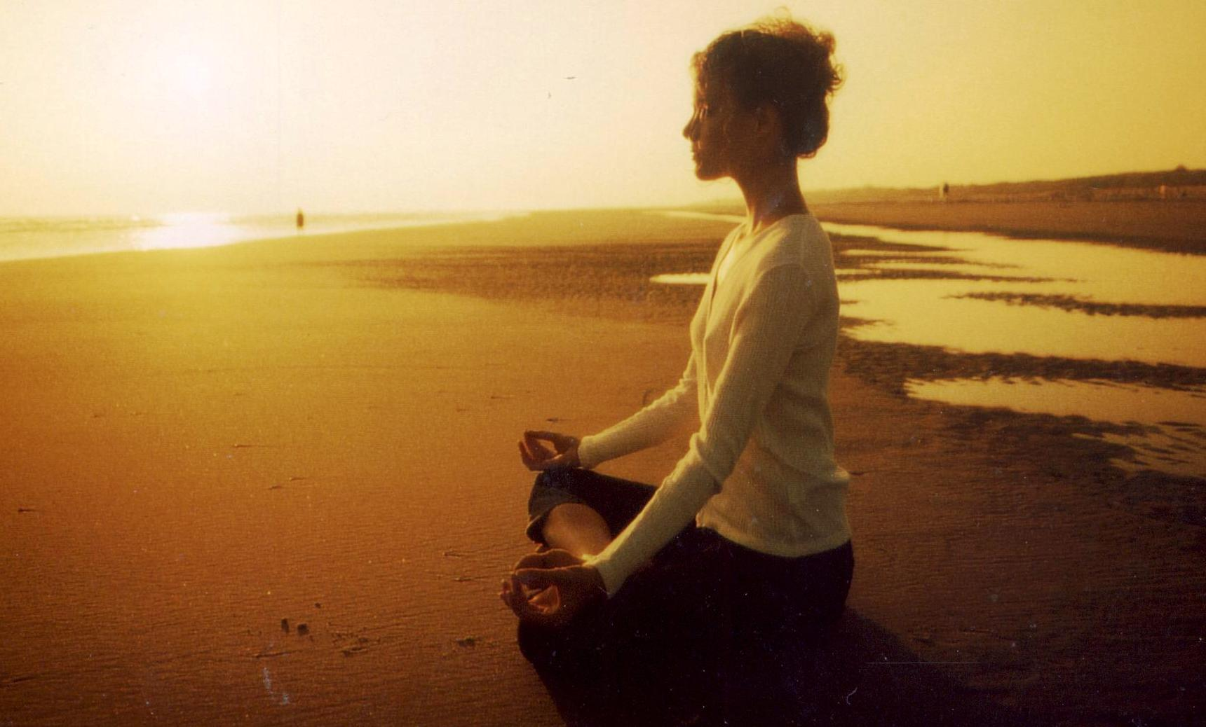
Lo primero y más importante
es empezar un proceso de
AUTO-ACEPTACIÓN de uno mismo y de tus circunstancias. Para desde la aceptación que
es una posición de entrega y confianza en el Universo y
a lo que nos ha dado,
conseguir reconciliarnos
con nosotros mismos
en primer lugar.

Slide 8
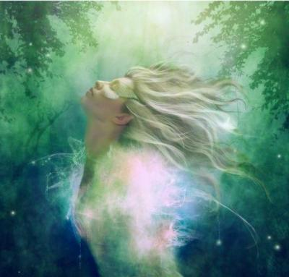
Este milagro se produce cuando estamos en conexión con el Universo del que formamos y somos parte, ahí es cuando tiene lugar la apertura de los centros receptores de energía, inundando nuestro cuerpo, con todo el poder de auto curación al que todos tenemos acceso.

Slide 9
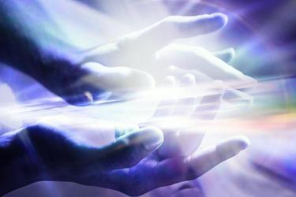
Enfermamos porque perdemos esa conexión, nos desconectamos de la fuente que da la energía a todos los seres vivos del Universo,
que nos da todo lo que necesitamos.

Slide 10
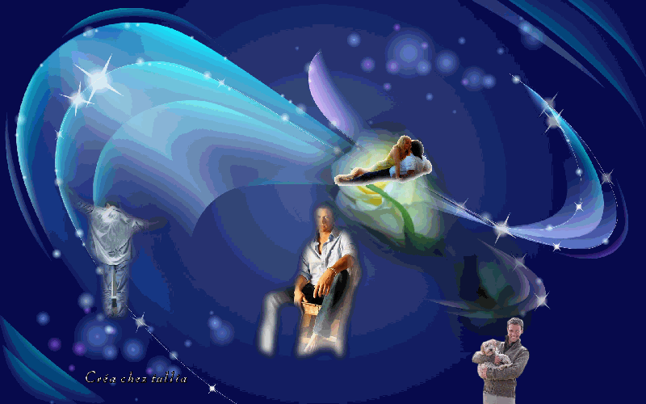
Al actuar en contra de nuestros sentimientos, el cuerpo lo percibe como un ataque, cuando no atendemos a nuestras necesidades vitales también lo percibe como otro ataque. Y cuando nos llenamos de odio, resentimientos, dudas y miedos nos hacemos continuos ataques. Convirtiéndonos en enemigos de nosotros mismos.

Slide 11
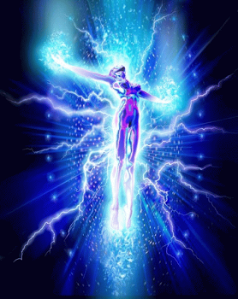
Así una y otra vez vamos recorriendo la vida, pero en esos estados el cuerpo enferma sin lugar a dudas. La enfermedad es un aviso maravilloso que nos da el cuerpo de que le estamos maltratando….y aguanta tanto…

Slide 12
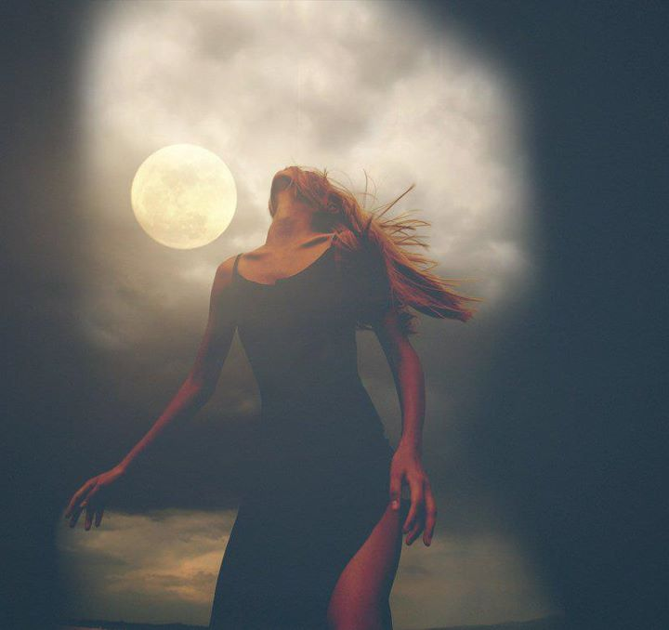
Todas o casi todas las enfermedades tienen su raíz en un problema emocional no resuelto en la persona.

Slide 13
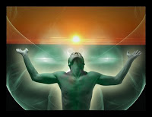
La buena noticia es que podemos aprender a no enfermar y si ya estamos enfermos a curarnos a nosotros mismos, todos tenemos la capacidad de contribuir a nuestra propia curación.

Slide 14

Podemos hacerlo cambiando nuestros modelos de pensamientos, pues cambiando lo que pensamos cambiarán nuestros actos y como consecuencia cambiaran nuestros sentimientos hacia sentimientos más puros, de más amor lo que llevara a tener más energía y menos toxicidad en nuestro cuerpo.

Slide 15
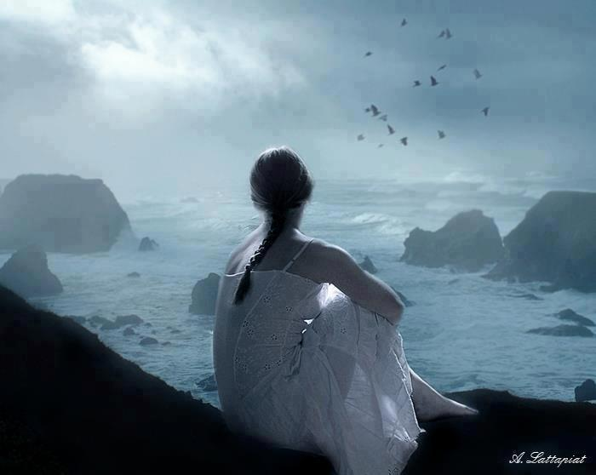
Ya que los pensamientos que nos perjudican son toxinas para el cuerpo. Si aprendemos a interpretar con exactitud nuestras emociones podremos tomar las decisiones adecuadas en cada momento.

Slide 16
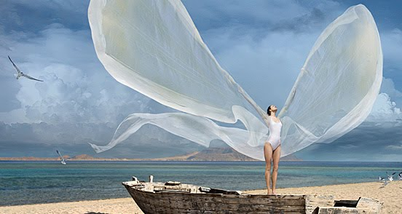
Abandonando la esclavitud de la falta de control mental caminaremos hacia una vida de libertad, pues dejaremos de estar sujetos a las restricciones de los pensamientos.

Slide 17
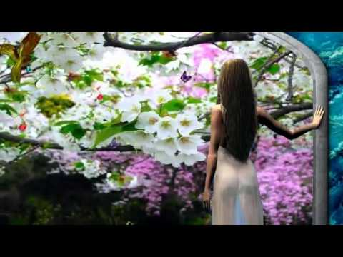
Dejando nuestras acciones en manos de una voluntad sujeta de forma natural a los sentimientos más nobles que todo ser humano tiene en su ser más profundo.

Slide 18
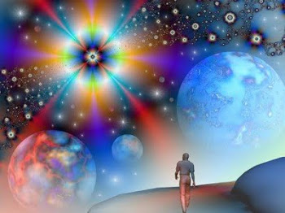
Para curarnos hemos de equilibrar nuestro cuerpo, mente y espíritu. Ya que aunque es en el cuerpo donde se manifiesta el problema, es en el espíritu donde está la semilla del problema, que se encarga la mente cuidadosamente de desarrollar a través de los pensamientos inadecuados.

Slide 19

Si tenemos una fuerte conexión con nuestro ser interior, unos pensamientos sanos y constructivos, además de cuidar de forma saludable nuestro cuerpo, estaremos sanos.

Slide 20
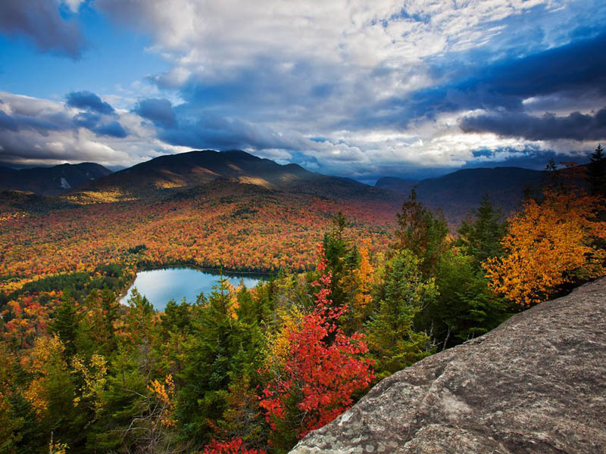
Cuando hay equilibrio entre las tres partes que nos forman, sentimos la alegría de vivir que es lo normal entre los seres vivos del Universo, nosotros no somos una excepción.

Slide 21
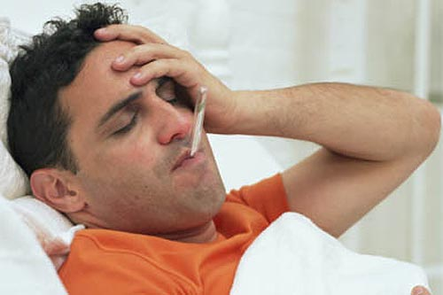
“Lo normal es tener salud, no estar enfermos”.

Slide 22
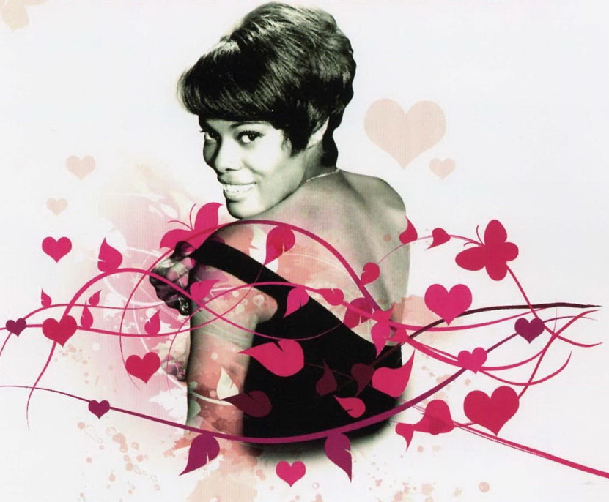
Si no cambias mentalmente frente a una actitud que te ha hecho enfermar, ni el mejor médico del mundo te podrá curar.

Slide 23
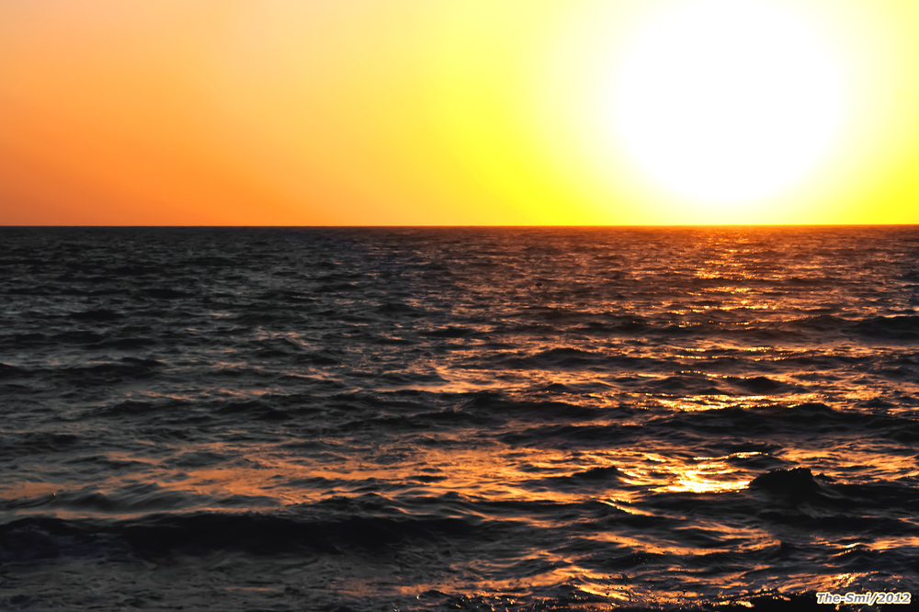
El Resentimiento es una de las emociones que más enfermedades produce junto con el miedo. Pero la densidad del resentimiento podemos cambiarla con el sentimiento del perdón, el perdón a nosotros mismos la mayor parte de la veces y luego a los demás.

Slide 24


El perdón beneficia al que lo da, no es para el que lo recibe ya que la carga emocional negativa la lleva el que no perdona.

Slide 25
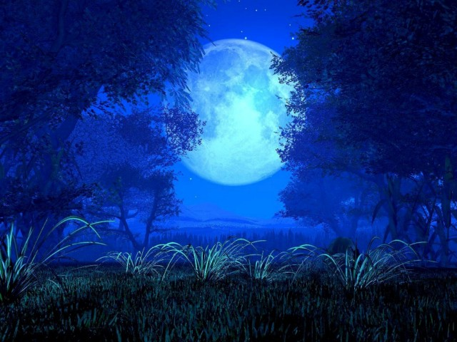
La otra (mal llamada) emoción que causa muchas enfermedades es el Miedo, que es lo contrario al Amor, es un cierre a la entrada de energía a nuestro ser, es oponerte a vivir, es cerrarte a la experiencia que supone tener una vida con ilusiones aunque tengas que correr riesgos, no se puede tener miedo a vivir.

Slide 26

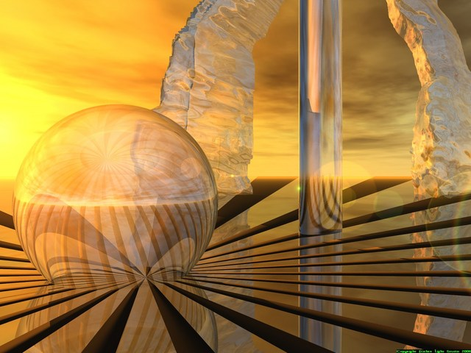
Porque entonces te pierdes lo mejor de la vida que es crecer… si no experimentas, por miedo a fracasar, nunca sabrás si hubieras tenido éxito y tu vida se convertirá en un cúmulo de frustraciones.

Slide 27

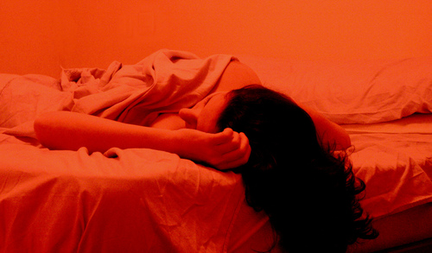
El miedo es sobre todo desconfianza, de ti mismo y de que el Universo no te de cosas buenas, siempre te da lo que necesitas en cada momento. Porque tú eres el que crea el Universo cada día. Es falta de fe en que tú te mereces lo mejor, tenemos miedo porque en el fondo esperamos lo peor.

Slide 28
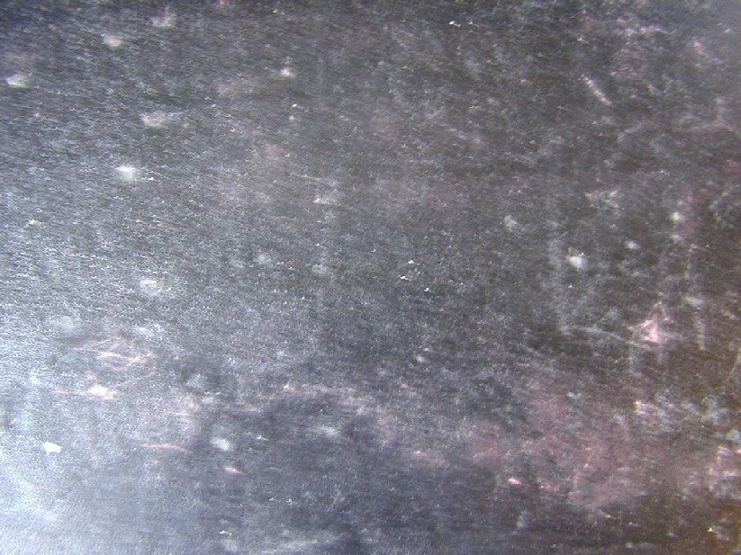
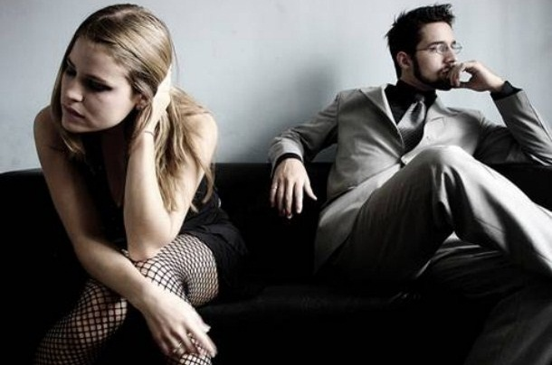
Si perdonas y te liberas de los miedos, te podrás curar casi de cualquier cosa. Las palabras y los pensamientos que has tenido y pronunciado hasta el día de hoy son los que te han puesto en tu situación actual física y emocional.

Slide 29
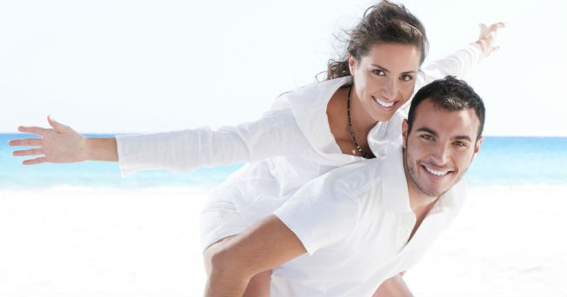
Hagamos un esfuerzo que merece la pena, recuperemos toda la Alegría y el Amor que traíamos al nacer, entonces éramos importantes y nos sentíamos el centro del mundo.

Slide 30

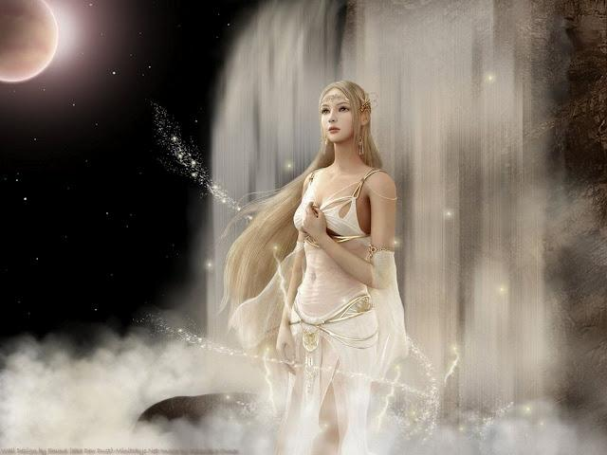
Los bebés son osados , piden lo que necesitan y expresan lo que sienten. Haz tú lo mismo. Recuerda que una vez hace mucho lo hacías.

Slide 31

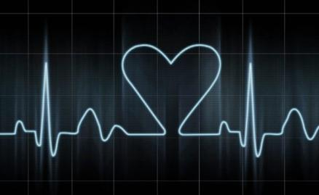
“ERES UN SER PERFECTO SOLO TIENES QUE QUERER RECORDARLO”.

Slide 32

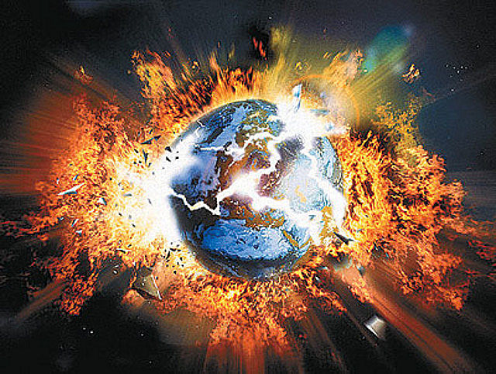
EXTRAIDO DE LA WEB

Slide 33
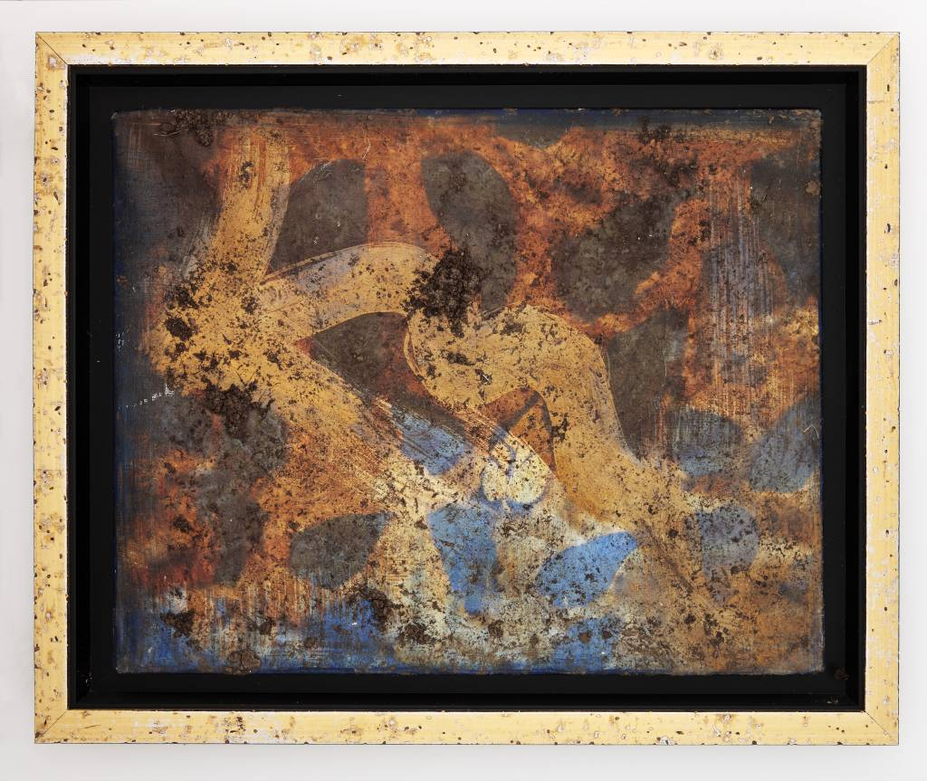
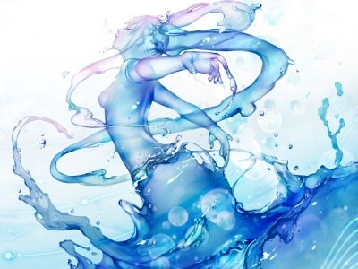

Slide 34
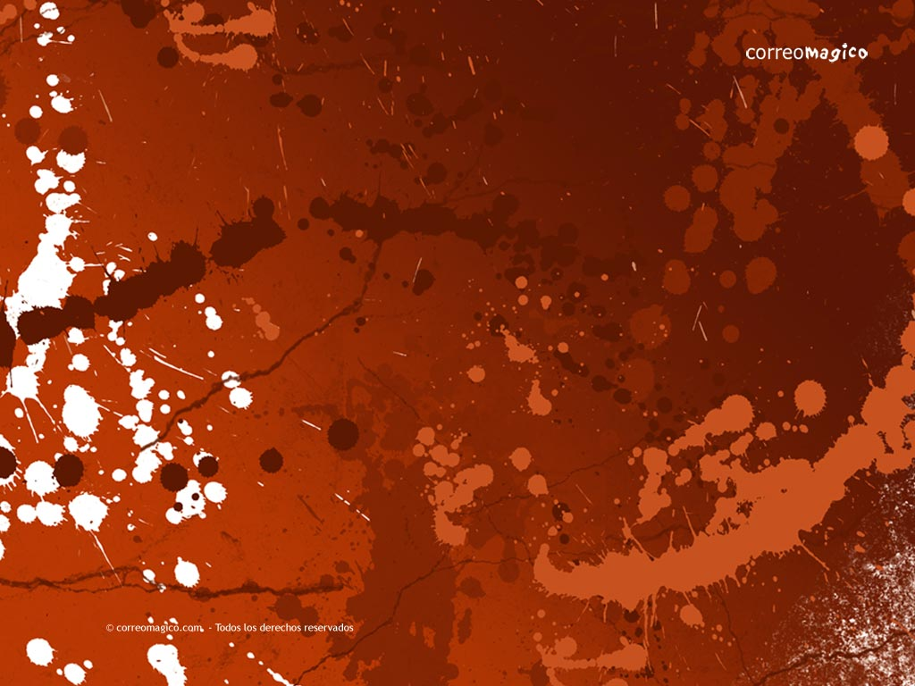
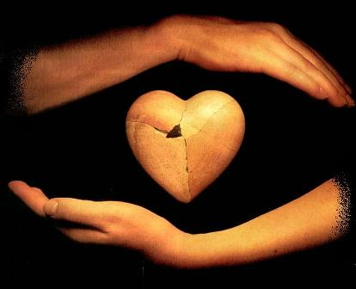

Slide 35
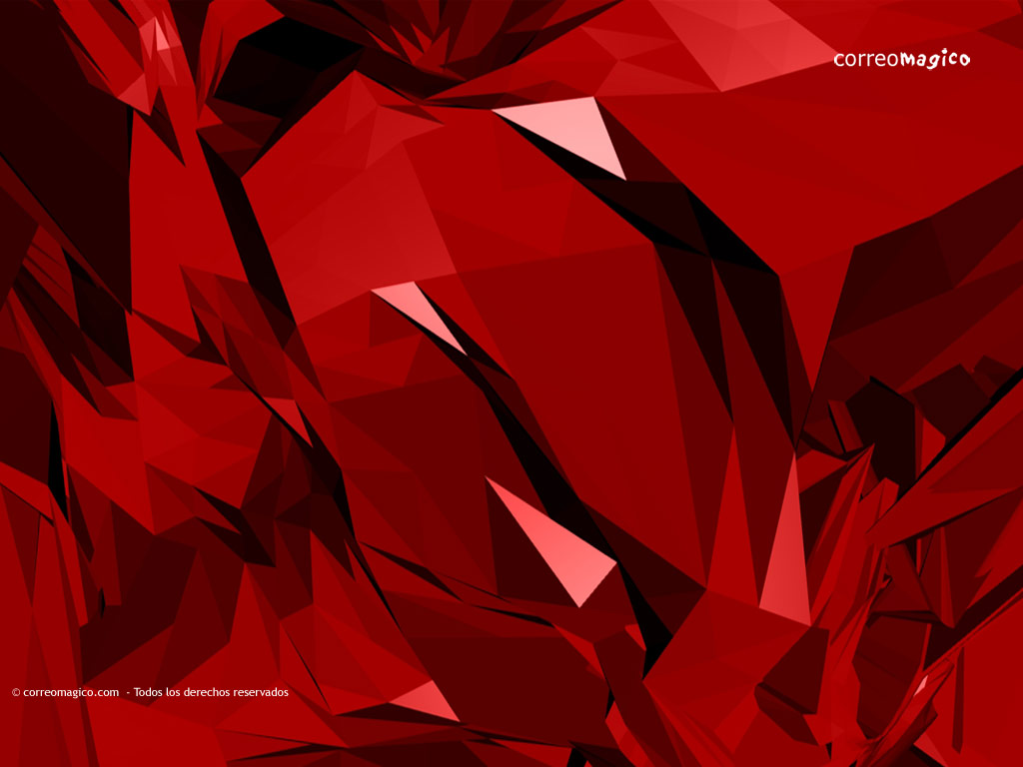
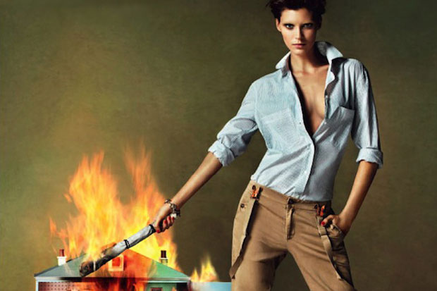


Slide 36
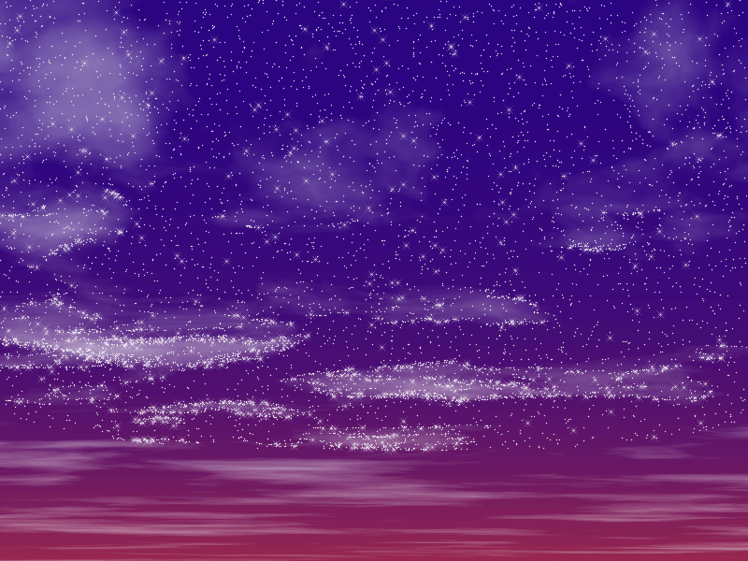
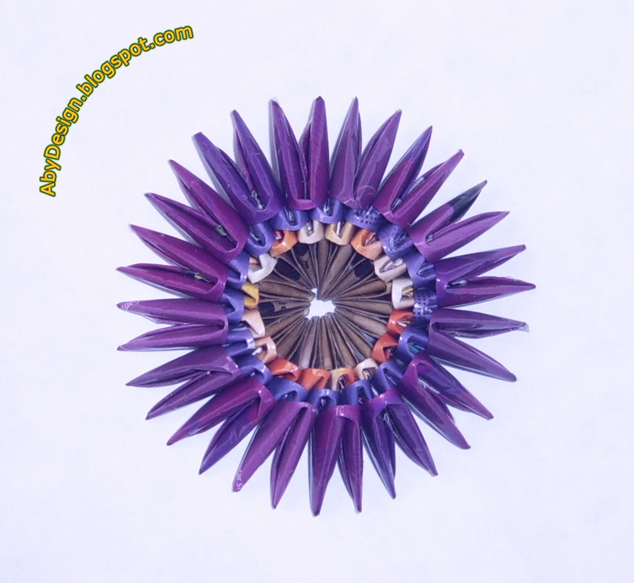
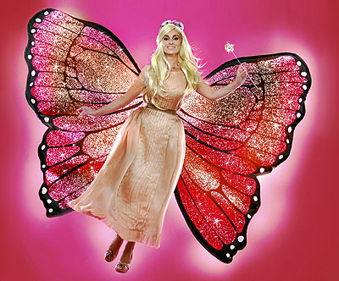
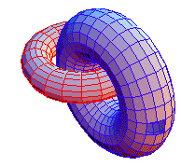

Slide 37
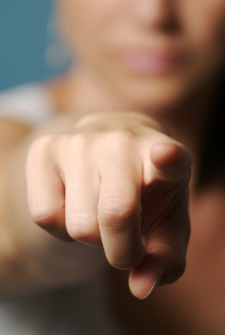
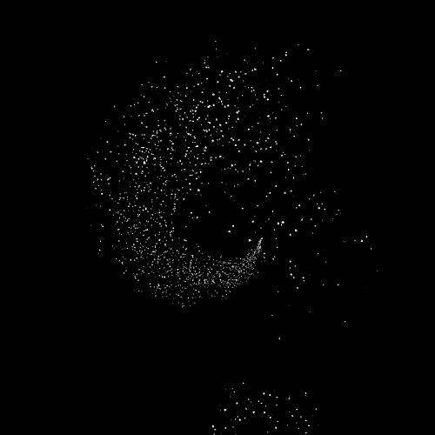
TÚ

Slide 38
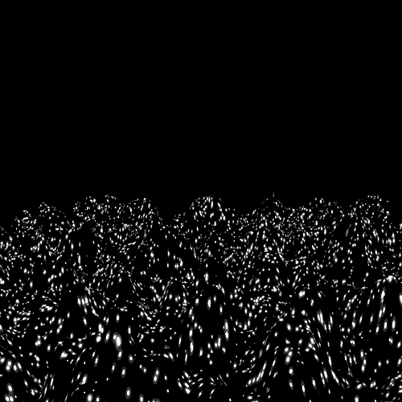
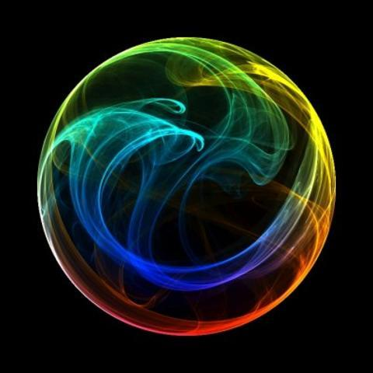
Diseño
María Teresa Espín
Texto de la web
Música
Enya
Aqualtis
2013

Slide 39



Accede a la sección que desees desde aquí:
Propia Creación
De la Red
Dedicatorias | Fechas Especiales | Graciosos
Historia y Arte | Lugares | Musicales
Naturaleza y Ciencias | Política | Reflexión
Religiosos | Románticos | Salud
Dedicatorias | Fechas Especiales | Graciosos
Historia y Arte | Lugares | Musicales
Naturaleza y Ciencias | Política | Reflexión
Religiosos | Románticos | Salud
Si deseas recibir pps periódicamente en tu correo electrónico subscríbete aquí:

